Slide 1
2.2 Web服务与HTTP协议
2.2.1 Web服务的基本概念
超文本传输协议HTTP：Web服务应用层协议，超文本在浏览器与Web服务器之间的传输协议。
超文本标记语言HTML：文档中的特殊数据格式，一个文档可以链接到另一个文档
统一资源定位符URL：标识Web中的资源，以便于用户查找
Notes:
各位同学大家好，我叫邹永攀，是计算机与软件学院的老师。今天我们进入Wb服务与Http协议的学习。我们每天都在使用Web服务，比如我们上网看新闻、购物等。首先我们来看一看Web服务的一些基本概念。首先是HTTP，它的中文翻译是超文本传输协议。它是Web服务应用层协议，是超文本在浏览器和Web服务器之间的传输协议。
其次是HTML，中文翻译是超文本标记语言，它是文档中的特殊数据格式，一个文档可以链接到另一个文档
最后是URL，即统一资源定位符URL，是标识Web中的资源，以便用户查找。

Slide 2
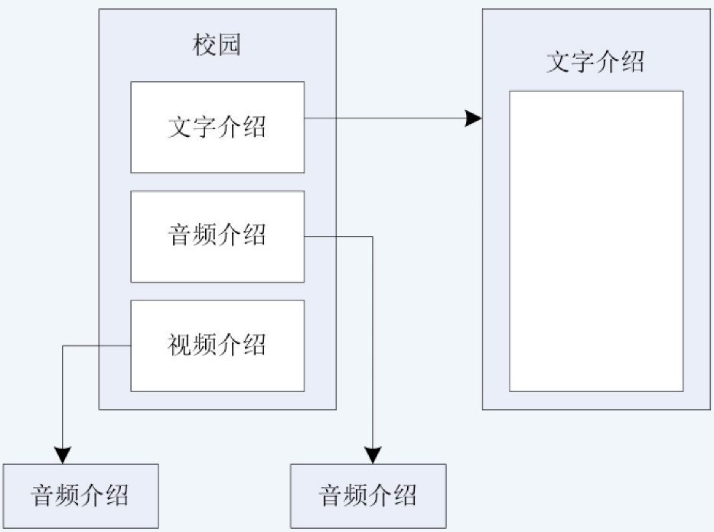
2.2 Web服务与HTTP协议
2.2.1 Web服务的基本概念
超文本与超媒体：在Web系统中，信息按超文本方式组织；超媒体进一步扩展了超文本所链接的信息类型
Notes:
最后是超文本与超媒体，它是Web系统中信息的组织方式。Web系统中信息都以超文本方式组织，而超媒体则进一步拓展了超文本所链接的信息类型。

Slide 3
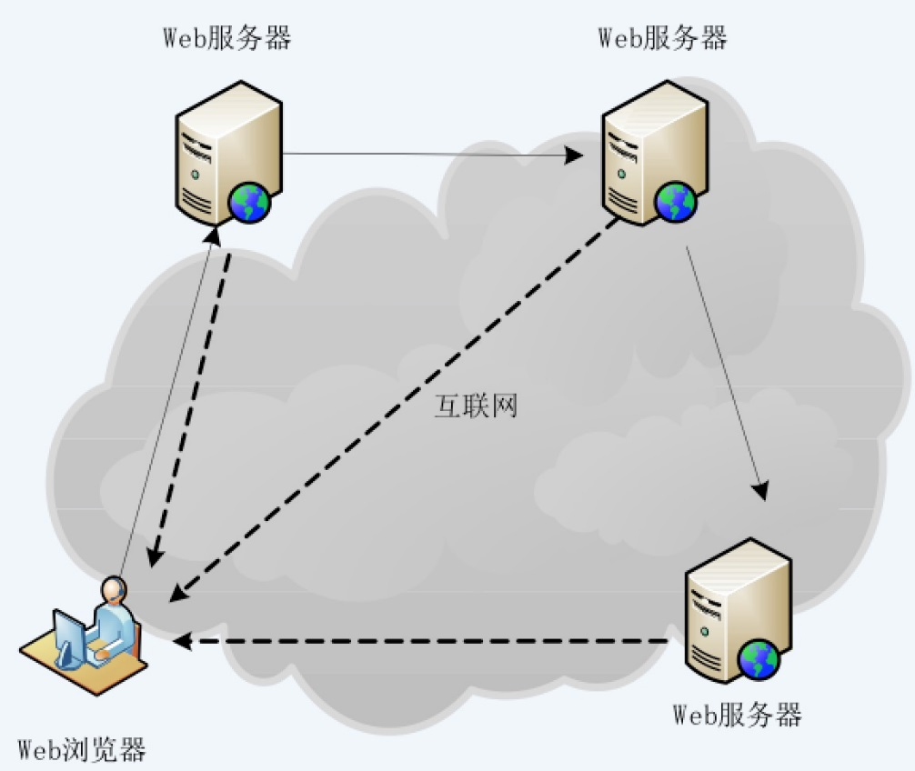
2.2 Web服务与HTTP协议
2.2.1 Web服务的基本概念
Web的工作方式：C/S模式
Notes:
我们前面讲过应用层服务的两种模式，即客户端/服务器模式和点对点模式。那么，Web系统则是一种典型的C/S服务模式。

Slide 4
2.2 Web服务与HTTP协议
2.2.1 Web服务的基本概念
主页：用户访问Web网站看到的第一个页面，通过主页访问网站信息
主页基本元素
文本（text）：最基本元素，就是通常所说的文字
图像（image）：Web浏览器通常识别GIF与JPEG图像格式
表格（table）：类似Word表格，表格单元内容通常为字符类型
超链接（hyperlink）：用于链接网页
Notes:
当我们上网浏览网页的时候，我们访问Web网站看到的第一个页面被称之为主页，通过主页，我们可以其它的访问网站信息
在一个网站主页上，我们通常可以看到以下基本元素：
文本（text）：最基本元素，就是通常所说的文字
图像（image）：Web浏览器通常识别GIF与JPEG图像格式
表格（table）：类似Word表格，表格单元内容通常为字符类型
超链接（hyperlink）：用于链接网页

Slide 5
2.2 Web服务与HTTP协议
2.2.2 HTTP的工作机制
URL与信息资源定位
提供Internet上资源定位、访问方式的一种抽象表示方法
由三部分组成：协议类型、主机名、路径及地址
通过Web浏览器，URL不仅能漫游Web网，也能用于FTP、E-mail和TELNET等
URL格式
访问方式://服务器域名[:端口号]/路径/文件名
Notes:
同时，我们也可以注意到每一个网页都对应着一个网址，被称为URL，即统一资源定位符。它是提供Internet上资源定位、访问方式的一种抽象表示方法，主要由三部分组成：协议类型、主机名、路径及地址
通过Web浏览器，URL不仅能漫游Web网，也能用于FTP、E-mail和TELNET等
比如：上面这个网址可以划分为协议类型、主机名、路径及地址三部分。

Slide 6
2.2 Web服务与HTTP协议
2.2.2 HTTP的工作机制
URL与信息资源定位
访问Web网站要使用的HTTP协议 ，其形式为：
http://服务器名[:端口号]/路径/文件名
URL（:冒号左边）指明了URL的访问方式
http：超文本传输协议（HTTP）
ftp：文件传输协议（FTP）
telnet：交互式会话
mailto：电子邮件地址
HTTP的默认端口号是80（可以省略）
路径/文件名用于直接指向服务器中的某一个文件
省略路径和文件名，则URL就指向了Internet上的某个主页
Notes:
其中，HTTP代表了协议类型，它也可以根据不同的Web服务类型而是ftp、telnet、mailto等。主机名则是网络资源存储的主机的名称。路径/文件名用于直接指向服务器中的某一个文件。如果省略路径和文件名，则URL就指向了Internet上的某个主页

Slide 7
2.2 Web服务与HTTP协议
2.2.2 HTTP的工作机制
HTTP使用面向连接的TCP协议，客户端Web浏览器要与Web服务器之间建立一个TCP连接
TCP连接建立后，浏览器进程发送HTTP请求报文，并接收应答报文
Web服务器接收HTTP请求报文，并发送应答报文
TCP提供可靠服务保证客户进程发送的HTTP请求正确到达服务器端。服务器进程发送HTTP应答报文也正确达到客户端
Web服务器发送HTTP应答报文时，不保存浏览器的任何请求状态信息（属于无状态协议）
Notes:
接下来我们看一下HTTP的工作机制
HTTP使用面向连接的TCP协议，客户端Web浏览器要与Web服务器之间建立一个TCP连接
TCP连接建立后，浏览器进程发送HTTP请求报文，并接收应答报文
Web服务器接收HTTP请求报文，并发送应答报文
TCP提供可靠服务保证客户进程发送的HTTP请求正确到达服务器端。服务器进程发送HTTP应答报文也正确达到客户端
Web服务器发送HTTP应答报文时，不保存浏览器的任何请求状态信息（属于无状态协议）

Slide 8
2.2 Web服务与HTTP协议
2.2.2 HTTP的工作机制
HTTP协议两种状态：非持续连接、持续连接、
非持续连接（HTTP1.0）
非持续连接每次请求/响应都要建立一次TCP连接
例如：一个网页包括一个HTML文件和105个GIF图像文件（106个对象），那么浏览器工作过程为
缺点：必须为每个请求对象建立和维护一个新的TCP连接
Notes:
HTTP协议存在两种不同的工作状态，即非持续连接和持续连接
在非持续连接状态下，
客户端与服务器的每一次请求/响应都需要建立一次TCP连接
例如一个网页包括一个HTML文件和105个GIF图像文件（106个对象），那么浏览器工作过程为
这种工作模式的缺点在于必须为每个请求对象建立和维护一个新的TCP连接

Slide 9
2.2 Web服务与HTTP协议
2.2.2 HTTP的工作机制
非持续连接（HTTP1.0）
Notes:
右图展示了HTTP在非持续连接工作状态下的时序图
我们可以看到每发起一次对网页对象的请求，都需要建立一次相应的TCP连接。

Slide 10
2.2 Web服务与HTTP协议
2.2.2 HTTP的工作机制
HTTP协议两种状态：非持续连接、持续连接、
持续连接
持续连接时，服务器在发出响应后保持该TCP连接，相同的客户端进程与服务器端之间的后续报文都通过该连接传送
例如：一个网页包括一个HTML文件和8个JPEG图像文件，所有请求与应答报文都通过一个持续TCP连接来传送
Notes:
与之相对应的则是HTTP的持续连接
在持续连接工作状态下，服务器在发出响应后保持该TCP连接，相同的客户端进程与服务器端之间的后续报文都通过该连接传送
例如：一个网页包括一个HTML文件和8个JPEG图像文件，所有请求与应答报文都通过一个持续TCP连接来传送

Slide 11
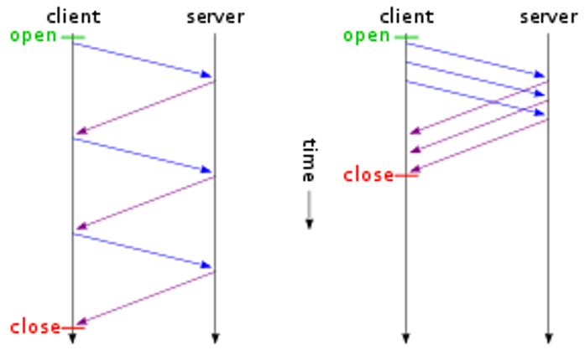
2.2 Web服务与HTTP协议
2.2.2 HTTP的工作机制
HTTP协议两种状态：非持续连接、持续连接、
持续连接
流水线
客户端在没有收到前一个响应时就发出新的请求
非流水线
客户端只有在接收到前一个响应时才能发出新的请求
Notes:
同时，在持续连接工作状态下，又存在非流水线模式和流水线模式
非流水线模式是指客户端只有在接收到前一个响应时才能发出新的请求
而流水线模式则是指客户端在没有收到前一个响应时就发出新的请求
可以想见，流水线模式的工作效率会比非流水线更高

Slide 12
2.2 Web服务与HTTP协议
2.2.3 HTTP的报文格式
HTTP请求报文结构
Notes:
HTTP的请求报文主要由请求行、报头、空白行和正文组成
其中，请求行又包含方法、URL和HTTP版本三部分

Slide 13
2.2 Web服务与HTTP协议
2.2.3 HTTP的报文格式
HTTP应答报文结构
Notes:
HTTP的应答报文结构与请求报文结构类似，是由状态行、报头、空白行和正文组成
其中，状态行包含HTTP版本、状态码和状态短语。

Slide 14
2.2 Web服务与HTTP协议
2.2.3 HTTP的报文格式
HTTP应答报文结构
代码 | 短语 | 说明
100 | Continue | 请求的开始部分已经被接受，客户可以继续他的请求
101 | Switching | 服务器同意客户的请求，切换到更新报头中定义的协议
200 | Ok | 请求成功
201 | Created | 新的URL被创建
202 | Accepted | 请求被接受，但还没有马上起作用
204 | No accepted | 报文中没有内容
301 | Multiple choices | 所请求的URL指向多个资源
302 | Moved permanently | 服务器已经不再使用所使用的URL
304 | Moved temporarily | 所请求的URL已暂时地移走
400 | Bad request | 在请求中有语法错误
401 | Unauthorized | 请求缺乏适当的授权
403 | Forbidden | 服务被拒绝
404 | Not found | 文档未发现
405 | Method not allowed | URL不支持
406 | Not acceptable | 所请求的格式不可接受
500 | Server error | 服务器端出错
501 | Not implemented | 所请求的动作不能完成
503 | Service unavailable | 服务器暂时不可使用，但以后可能接受请求
Notes:
上表展示了部分HTTP状态码和状态短语，以及其相应含义

Slide 15
2.2 Web服务与HTTP协议
2.2.3 HTTP的报文格式
请求报文、应答报文的报头结构

Slide 16
2.2 Web服务与HTTP协议
2.2.3 HTTP的报文格式
请求报文、应答报文的交互过程

Slide 17
2.2 Web服务与HTTP协议
2.2.4 Web文档的类型
1. 静态文档的访问过程
2. 动态文档的访问过程
3. 活动文档的访问过程

